Slide 1




CHÀO MỪNG CÁC EM ĐẾN VỚI BÀI HỌC NGÀY HÔM NAY!

Slide 2


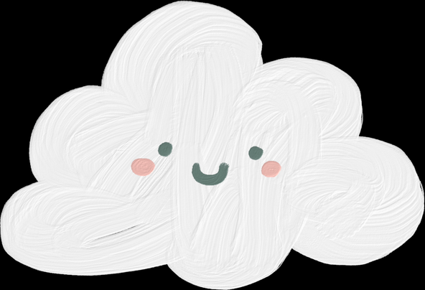


BÀI 2O
Bài đọc 2
CON CHÓ NHÀ HÀNG XÓM

Slide 3
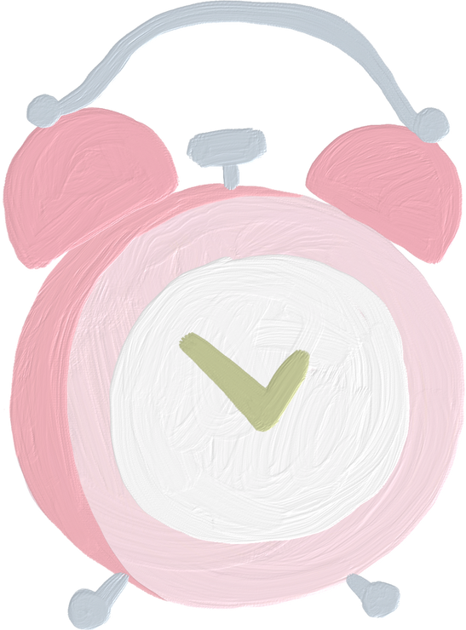




ĐỌC

Slide 4
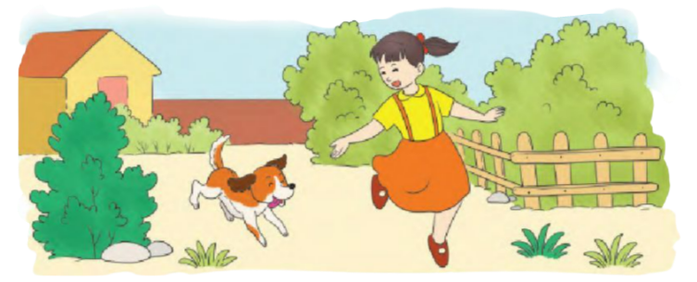

CON CHÓ NHÀ HÀNG XÓM
1. Bé rất thích chó nhưng nhà Bé không nuôi con nào. Bé đành chơi với Cún Bông, con chó của bác hàng xóm. Bé và Cún thường nhảy nhót tung tăng khắp vườn.

Slide 5
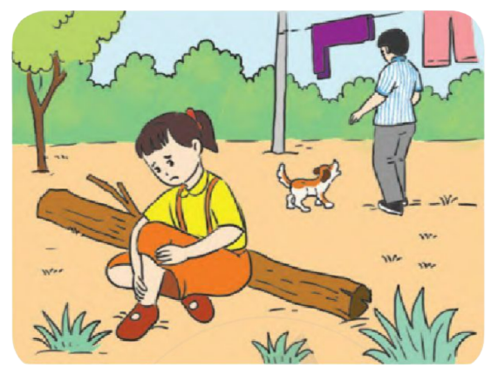
CON CHÓ NHÀ HÀNG XÓM
2. Một hôm, mải chạy Bé vấp phải một khúc gỗ và ngã đau, không đứng dậy được. Bé khóc, Cún nhìn Bé rồi chạy đi tìm người giúp. Vết thương khá nặng nên Bé phải bó bột, nằm bất động trên giường.

Slide 6
CON CHÓ NHÀ HÀNG XÓM
3. Bạn bè thay nhau đến thăm, kể chuyện, mang quà cho Bé. Nhưng khi các bạn về, Bé lại buồn. Thấy vậy, mẹ lo lắng hỏi:
Con muốn mẹ giúp gì nào?
Con nhớ Cún, mẹ ạ!
4. Ngày hôm sau, bác hàng xóm dẫn Cún sang chơi với Bé. Bé và Cún càng thân thiết. Cún mang cho Bé khi thì tờ báo, khi thì con búp bê,…Thỉnh thoảng, Cún muốn chạy nhảy, nô đùa. Nhưng con vật thông minh hiểu rằng chưa đến lúc chạy đi chơi được.

Slide 7
CON CHÓ NHÀ HÀNG XÓM
5. Ngày tháo bột đã đến. Bác sĩ rất hài lòng vì vết thương của Bé đã lành hẳn. Nhìn Bé vuốt ve Cún, bác sĩ hiểu chính Cún đã giúp Bé mau lành.
Theo THÚY HÀ

Slide 8
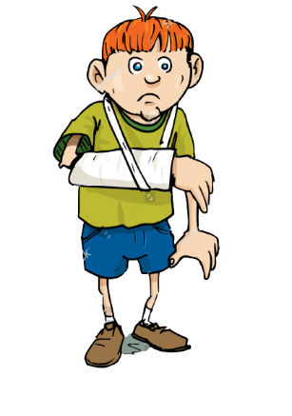
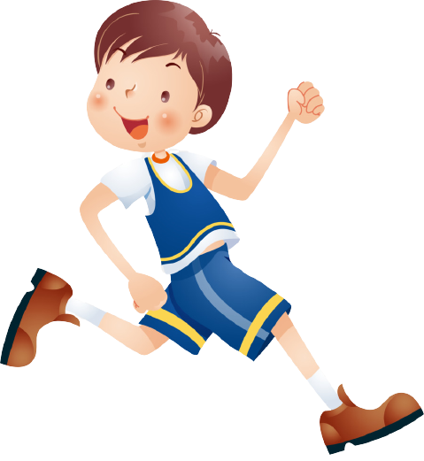
CHÚ THÍCH
TUNG TĂNG
Vừa đi vừa nhảy, có vẻ rất vui thích
BÓ BỘT
Dùng khuân bột thạch cao giữ chặt chỗ xương gãy

Slide 9
ĐỌC HIỂU

Slide 10

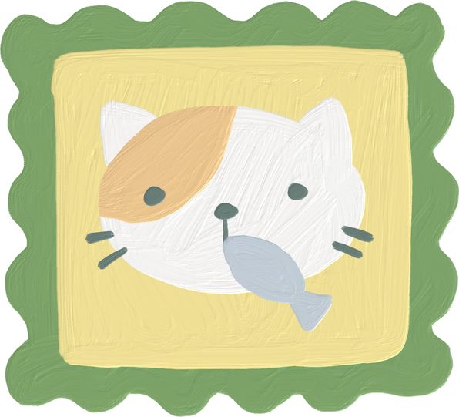
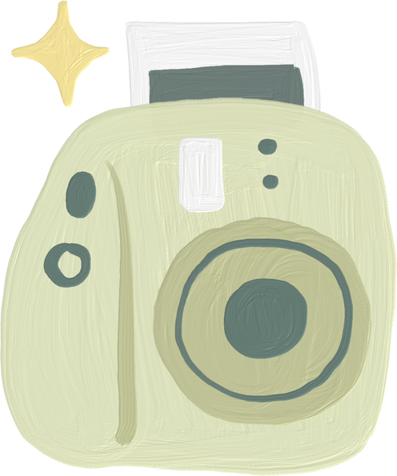
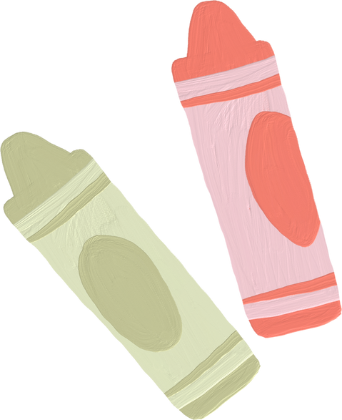
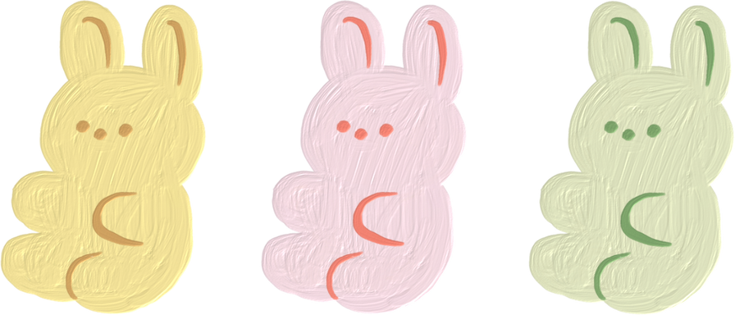
1. Bạn của Bé ở nhà là ai?
Bạn của Bé ở nhà là ai Cún Bông.

Slide 11
2. Cún Bông đã giúp Bé như thế nào?
    Khi Bé ngã
    Khi Bé phải nằm bất động?

Slide 12
2. Cún Bông đã giúp Bé như thế nào?
    Khi Bé ngã
Khi Bé ngã, Cún đi tìm người tới giúp.

Slide 13
2. Cún Bông đã giúp Bé như thế nào?
    b. Khi Bé phải nằm bất động?
Khi Bé phải nằm bất động Cún chơi với Bé làm Bé vui.
Cún mang cho Bé khi thì tờ báo, khi thì con búp bê.
Dù muốn chạy nhảy, nô đùa nhưng Cún rất thông minh, nó hiểu rằng chưa đến lúc Bé có thể chạy đi chơi cùng nó được.

Slide 14
3. Vì sao bác sĩ nghĩ rằng Bé mau lành là nhờ Cún Bông?
Bác sĩ nghĩ rằng chính Cún Bông đã giúp Bé mau lành vì nhìn Bé vuốt ve Cún Bông, bác sĩ hiểu tình bạn với Cún Bông đã giúp Bé vui vẻ trong những ngày chữa bệnh đế vết thương mau lành.

Slide 15
LUYỆN TẬP

Slide 16

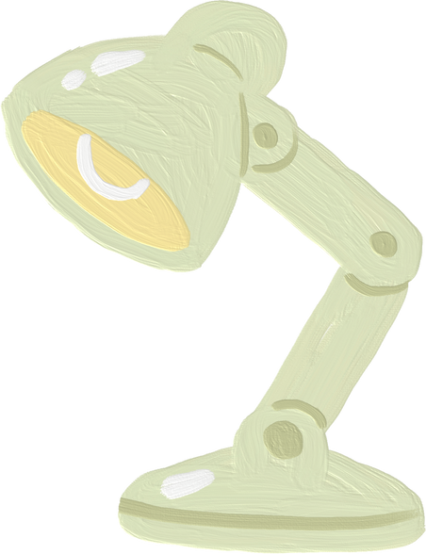
1. Tìm bộ phận câu trả lời cho câu hỏi Thế nào?
Vết thương của Bé khá nặng.
Bé và Cún càng thân thiết.
Bác sĩ rất hài lòng.

Slide 17
1. Tìm bộ phận câu trả lời cho câu hỏi Thế nào?
Vết thương của Bé khá nặng.
Vết thương của Bé thế nào?
b. Bé và Cún càng thân thiết.
Bé và Cún thế nào?
c. Bác sĩ rất hài lòng.
Bác sĩ thế nào?

Slide 18
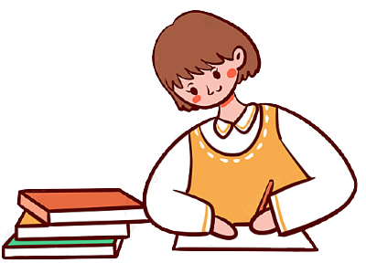
2. Đặt một câu nói về Cún Bông theo mẫu Ai thế nào?
VÍ DỤ:
    Cún Bông rất xinh
    Cún Bông rất đáng yêu.
    Cún Bông rất trung thành.

Slide 19

CỦNG CỐ, DẶN DÒ

Slide 20
HẸN GẶP LẠI CÁC EM
TRONG BÀI HỌC SAU!

